Slide 1
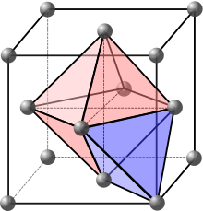
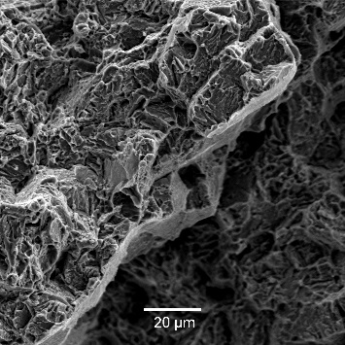
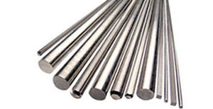
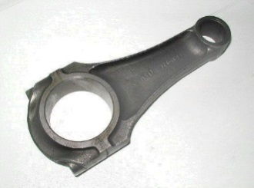

Étude des systèmes mécaniques Analyser – Concevoir – Réaliser Réaliser– Chapitre 1 Matériaux
Compétences
Concevoir
Réaliser
Expérimenter
Communiquer
Analyser
Modéliser
Résoudre

Slide 2
Généralités Définitions brèves

Slide 3
Généralités Les familles de matériaux

Slide 4
Généralités Structure cristalline des matériaux

Slide 5
Essais mécaniques Introduction

Slide 6
Essais mécaniques Essai de traction

Slide 7
Essais mécaniques Essai de dureté

Slide 8
Essais mécaniques Essai de résilience

Slide 9
Essais mécaniques Essai de fatigue

Slide 10
Fer fontes et aciers Du minerai à la fonte et de la fonte à l’acier

Slide 11
Fer fontes et aciers Traitements thermiques des aciers

Slide 12
Fer fontes et aciers Traitements de surface

Slide 13
Fer fontes et aciers Désignation normalisée

Slide 14
Aluminium et cuivre Élaboration des aluminiums

Slide 15
Aluminium et cuivre Désignation de l’aluminium et des alliages d’aluminium

Slide 16
Aluminium et cuivre Propriété de l’aluminium et des alliages d’aluminium

Slide 17
Aluminium et cuivre Élaboration du cuivre

Slide 18
Aluminium et cuivre Désignation du cuivre et de ses alliages

Slide 19
Aluminium et cuivre Influence des éléments d’addition dans les alliages de cuivre

Slide 20
Propriétés comparées des matériaux métalliques

Slide 21
Les matières plastiques

